Slide 1
对区域的操作
周徐达 SA13011042

Slide 2
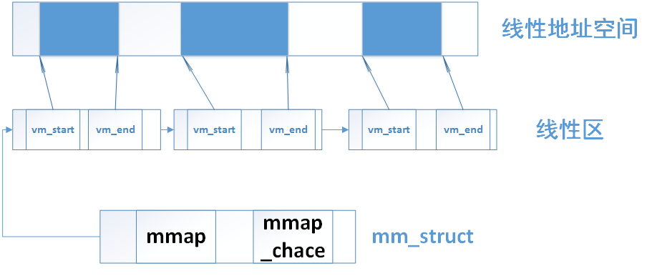
线性区的数据结构
vm_area_struct

Slide 3
三个主要的操作
如何合并线性区
如何插入线性区 如何创建线性区

Slide 4
一个重要的辅助函数 find_vma
struct vm_area_struct * find_vma(struct mm_struct * mm, unsigned long addr)
作用：查找给定与给定线性地址addr最相近的区域，同时必须满足addr<vma_area_struct->vm_end

Slide 5
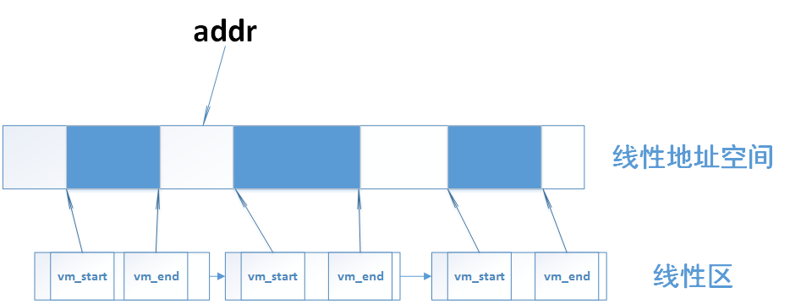

Slide 6
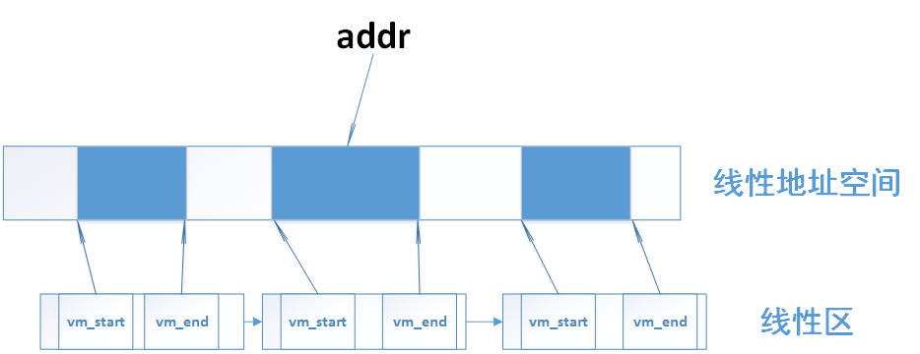

Slide 7
find_vma_intersection函数
static inline struct vm_area_struct * find_vma_intersection(struct mm_struct * mm, unsigned long start_addr, unsigned long end_addr)
确认边界为start_addr和end_addr的区间是否与现存的区域有交集

Slide 8
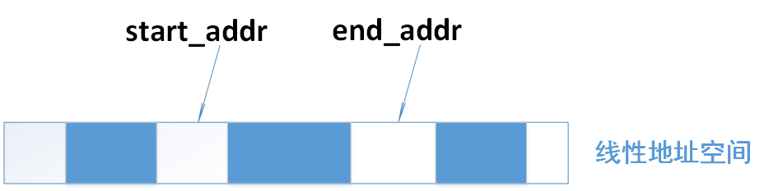
有交集情况1
if (vma && end_addr <= vma->vm_start)
vma = NULL;

Slide 9
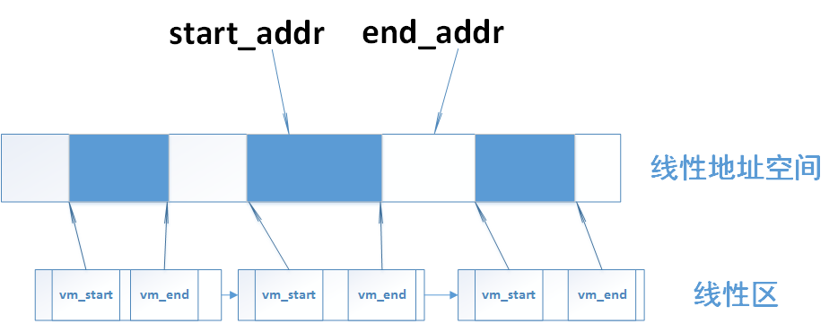
有交集情况2
if (vma && end_addr <= vma->vm_start)
vma = NULL;

Slide 10

有交集情况3
if (vma && end_addr <= vma->vm_start)
vma = NULL;

Slide 11
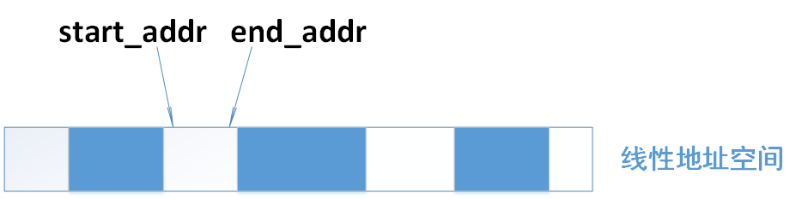
无交集情况
if (vma && end_addr <= vma->vm_start)
vma = NULL;

Slide 12
合并区域 vma_merge
在新区域被加到进程的地址空间时，内核都会检查它是否与一个或者多个现存区域合并

Slide 13
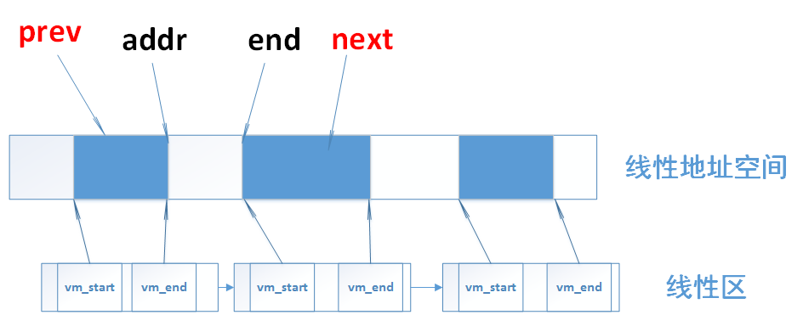
1.判断能否合并-不仅地址需要连续，而且标志位必须相同，而且文件相关属性必须相同，锁的性质也必须相同
2.后续操作包括：文件相关操作，锁的相关操作，红黑树节点操作，链表操作

Slide 14
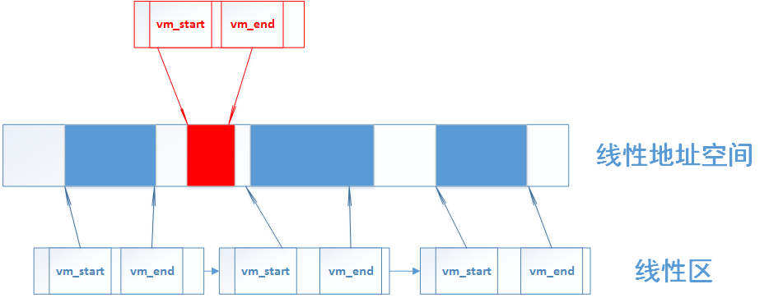
插入区域 insert_vm_struct

Slide 15
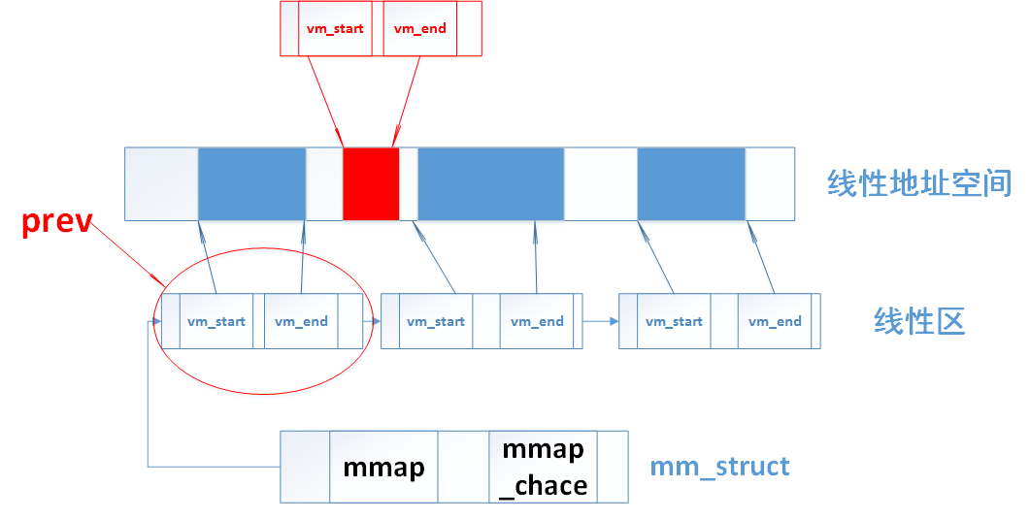
首先会涉及到链表操作

Slide 16
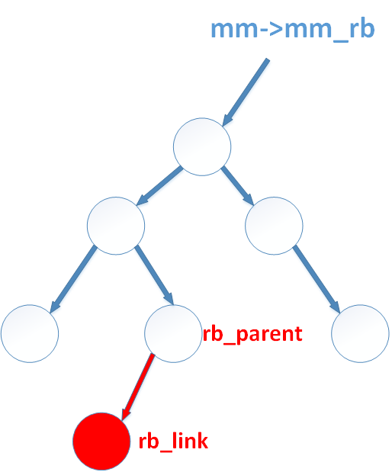
然后会涉及到红黑树的操作

Slide 17
创建区域 get_unmapped_aera
1.如果指定起始addr，则从起始addr开始寻找
2.如果没有指定起始addr，则从前一次扫描时的缓存开始寻找
3.如果步骤2没有寻找到，则从TASK_UNMAPPED_BASE开始再一次寻找

Slide 18
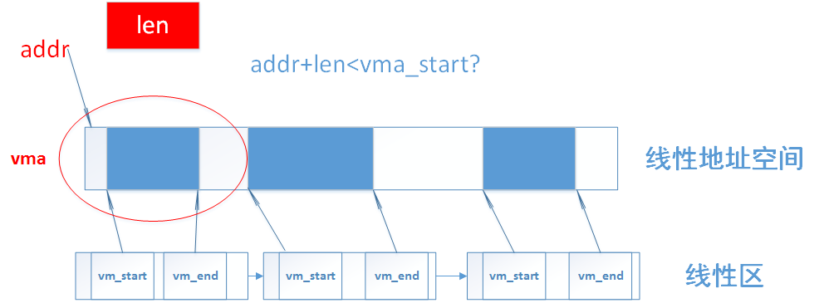

Slide 19
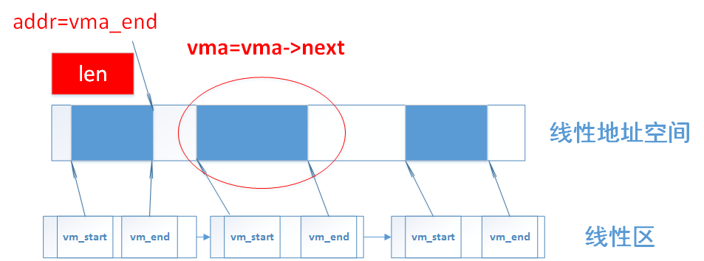

Slide 20
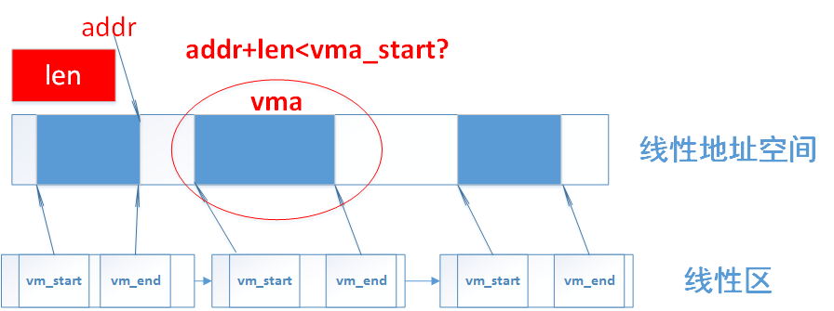

Slide 21
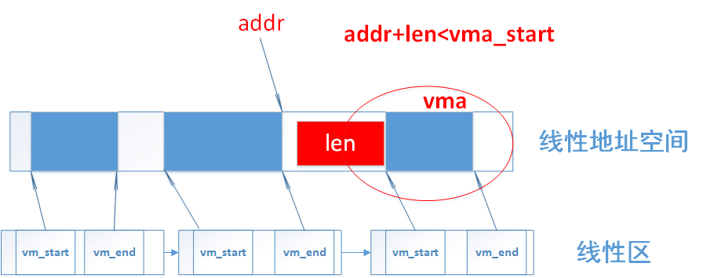

Slide 22
总结
1.对区域的操作离不开辅助函数find_vma
2.对区域的操作涉及到两个数据结构：链表和红黑树

Slide 23
谢谢

